Slide 1
Сочинение по картине Васнецова
«Три богатыря»
Ефименко Лариса Сергеевна,
Учитель МБОУ «СОШ №10»
Тбилисский район
Краснодарский край

Slide 2
Учебник Т. Г. Рамзаевой «Русский язык» для 4 класса, изд. «Дрофа», 2009 год

Slide 3

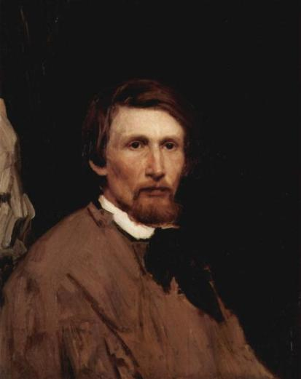
Виктор Михайлович
Васнецов
Художник родился в глухом вятском селе в семье сельского священника.
Он жил в крестьянской среде и горячо любил этих простых людей, слушал их песни и сказки, сидя на посиделках при свете луны и треске лучины.
Вот почему в своём творчестве он много внимания уделил созданию картин на сказочные сюжеты.

Slide 4
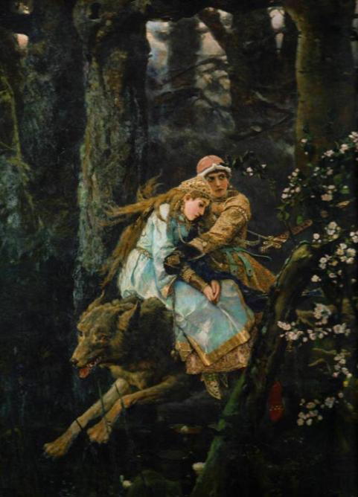
«Иван-царевич
на сером волке»
1889 год

Slide 5
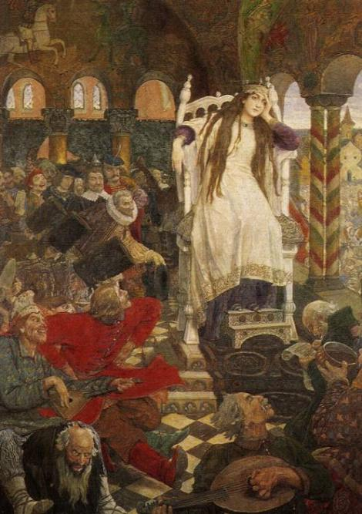
«Царевна-Несмеяна»
1916 - 1926

Slide 6
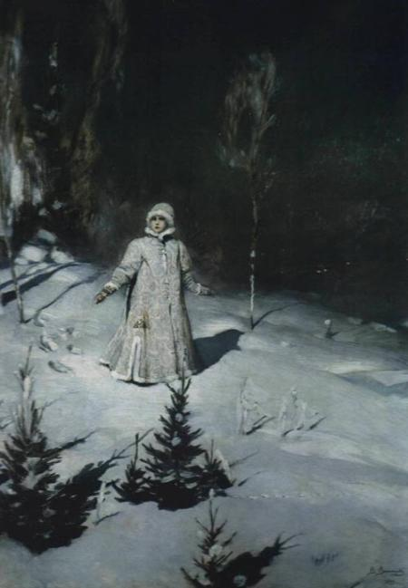
«Снегурочка»
1899 год

Slide 7
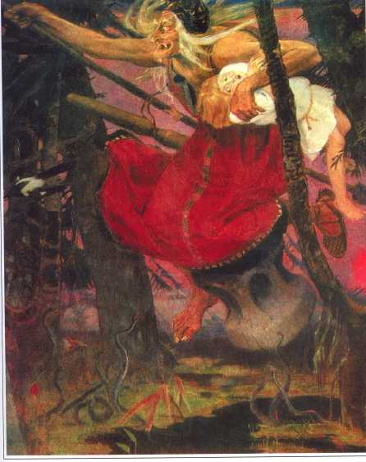
«Баба Яга»
1917 - 1926

Slide 8
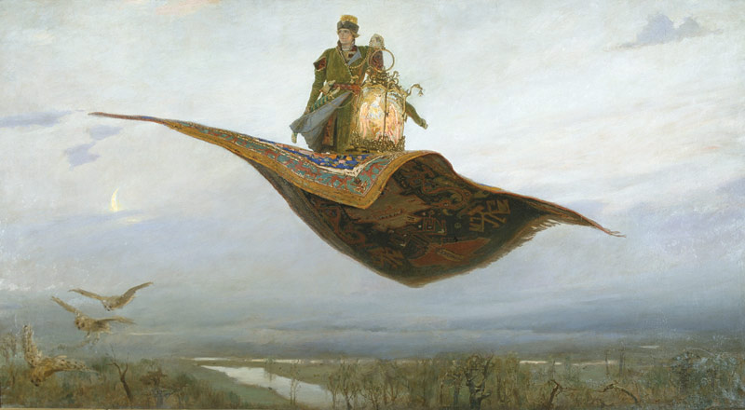
«Ковёр-самолёт». 1880 год

Slide 9
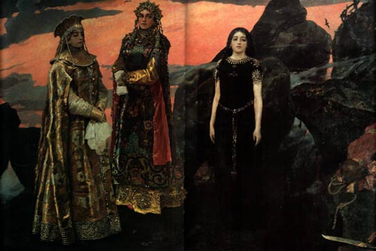
«Три царевны подземного царства»
1884 год

Slide 10
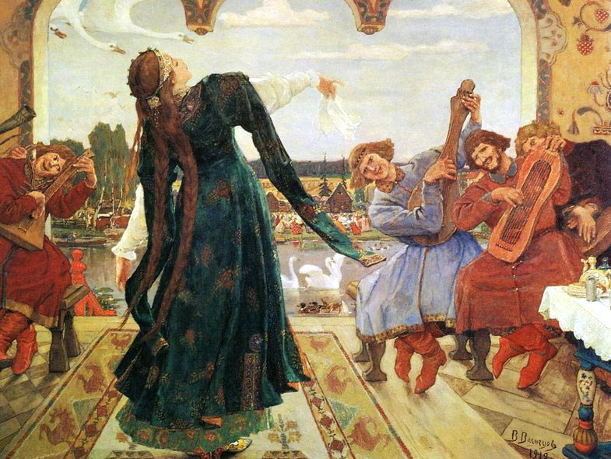
«Царевна-лягушка». 1918 год

Slide 11
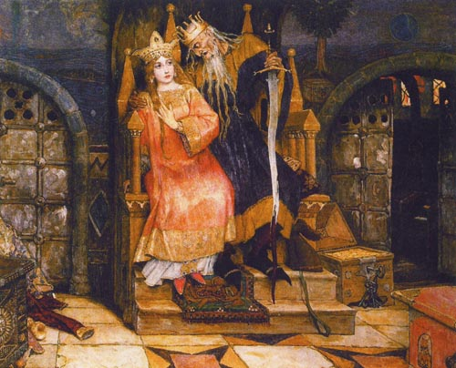
«Кащей Бессмертный». 1917 - 1926

Slide 12
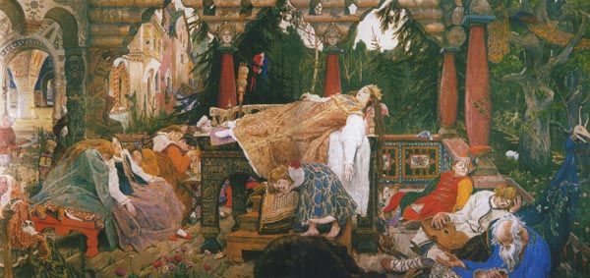
«Спящая царевна». 1900 - 1926

Slide 13
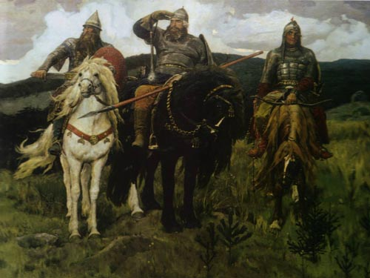
«Три богатыря». 1881 - 1898

Slide 14
Понравилась ли тебе картина? Почему?
Опишите свои ощущения, то настроение, которое возникло у вас, когда вы увидели картину художника.
Что вы увидели, что удивило, поразило вас?
Что обрадовало или огорчило и почему?

Slide 15
Картину написал . . . (кто?)
На переднем плане видны… (кто?)
Богатыри изображены … (какими?)
Они (что делают? И как?)
На заднем плане произведения видна…(что?)
Мастер использует (какие?) цвета, (какие?) оттенки, (какие?) краски.
Они придают картине (что?) яркость, ….
Пейзаж напоминает сказку … (былину … )

